Slide 1


Актуальные вопросы
информационной безопасности
Евгений Попантонопуло
заместитель директора
НвсФ ФГУП «НТЦ «Атлас»

Slide 2

2016 год
СКОМПРОМИТИРОВАНО
1 378 509 261
ЗАФИКСИРОВАНО ИНЦИДЕНТОВ
1 792
59%
УТЕЧКА ПЕРСОНАЛЬНЫХ ДАННЫХ
Данные gemalto 2017

Slide 3
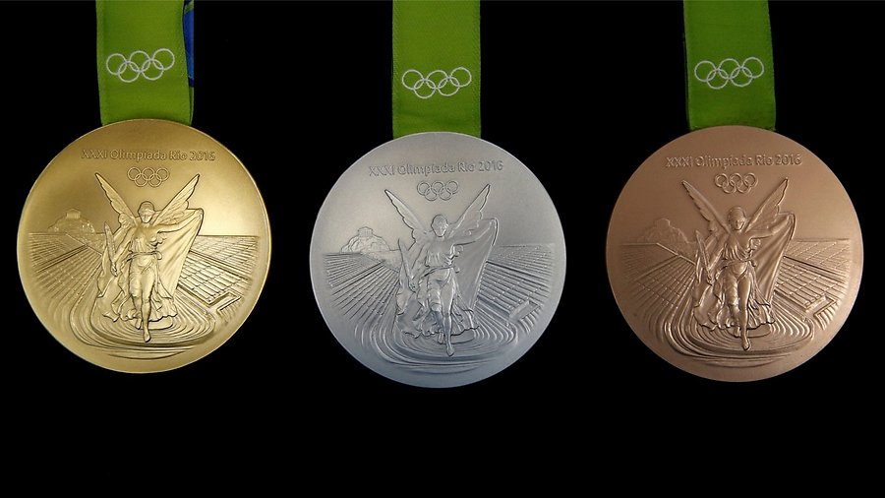
62%
ИНЦИДЕНТОВ
ПО ВИНЕ СОТРУДНИКОВ
Данный InfoWatch 2017

Slide 4
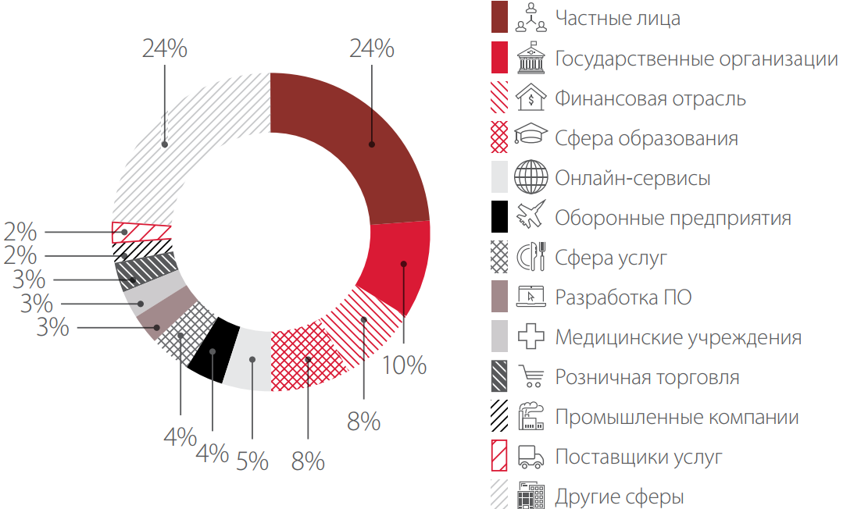
Категории жертв, пострадавших от атак, совершенных в 2 квартале 2017 года
Данные Positive Technologies

Slide 5
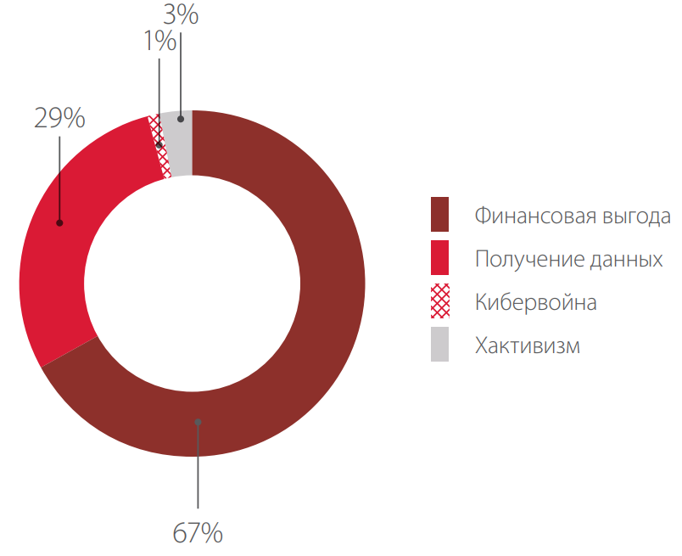
Мотивы злоумышленников
Данные Positive Technologies

Slide 6
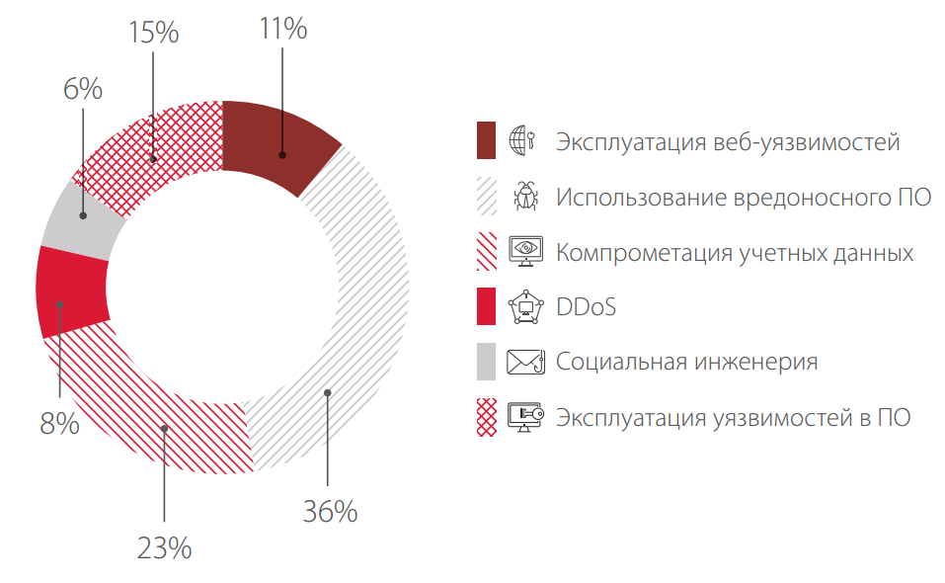
Методы атак
Данные Positive Technologies

Slide 7
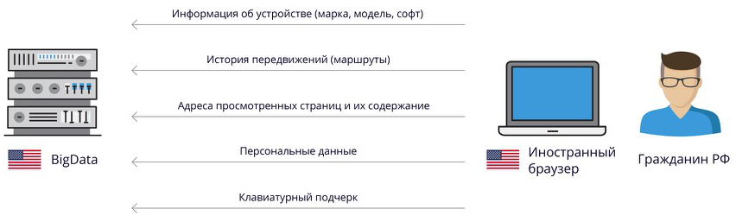
Каждый браузер собирает и передает большое количество информации о пользователях на свои сервера.
В браузер Google Chrome реализован Remote Desktop API, т.е. сотрудник Google может подключиться к вашему компьютеру и выполнить на нем произвольные действия. По официальной версии этим функционалом может воспользоваться служба техподдержки при решении проблем пользователя.

Slide 8
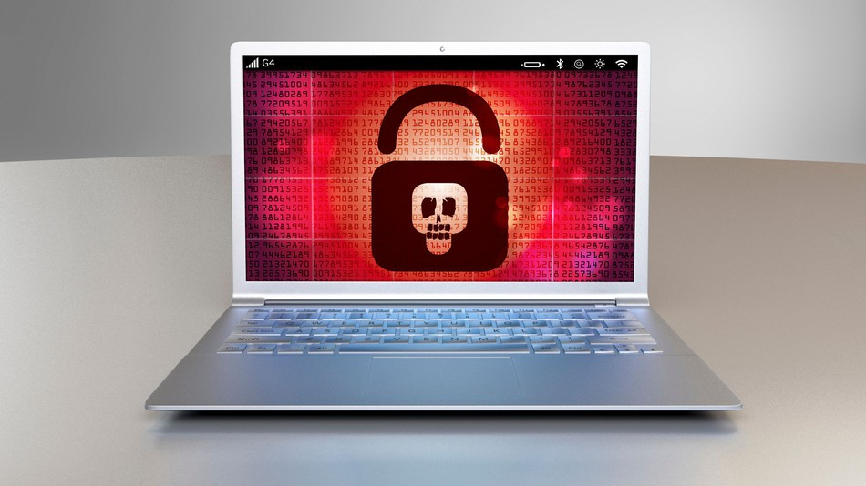

Slide 9
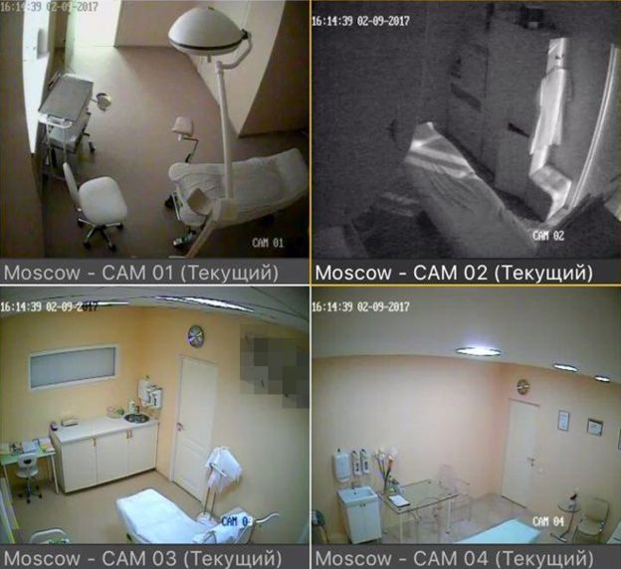

Стандартные пароли:
ACTi: admin/123456 либо Admin/123456
Arecont Vision: отсутствует
Bosch: отсутствует
Brickcom: admin/admin
Canon: root/camera
Grandstream: admin/admin
Hikvision: admin/12345
Honeywell: admin/1234
JVC: admin/jvc
Mobotix: admin/meinsm
Panasonic: admin/12345
Pelco Sarix: admin/admin
Samsung Electronics: root/root либо admin/4321
Sanyo: admin/admin
Sentry360 (mini): admin/1234
Sentry360 (pro): отсутствует
Sony: admin/admin
Speco: admin/1234
Trendnet: admin/admin
Toshiba: root/ikwd
VideoIQ: supervisor/supervisor
Vivotek: root/<пробел>
Ubiquiti: ubnt/ubnt

Slide 10
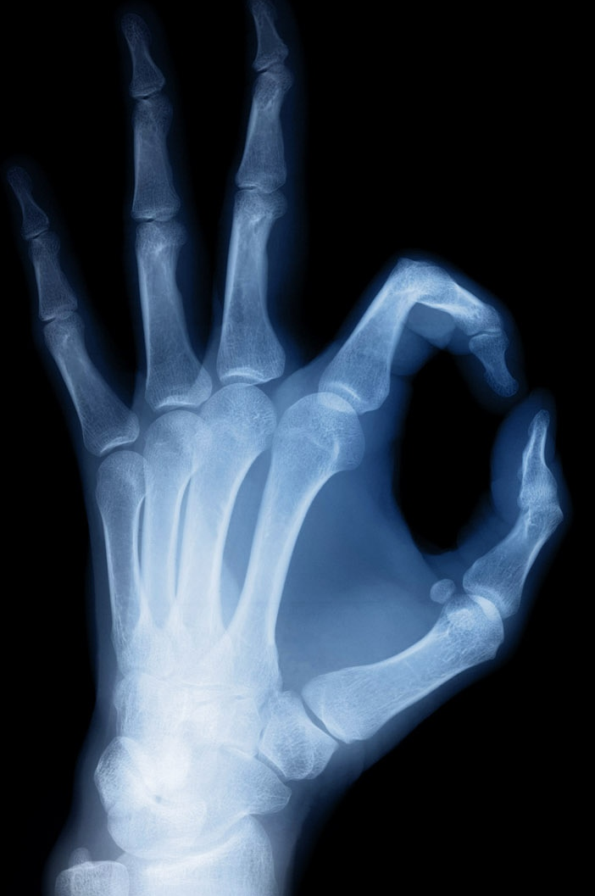
Ошибки «умной» медицины
Вмешательство в медицинские информационные системы грозит не только финансовыми потерями и утечками персональных данных, но представляет реальную угрозу для жизни и здоровья пациентов.

Slide 11

$7

Slide 12

Информационная атака
Атака на Сбербанк, 18.12.2014
Суть атаки: 300 аккаунтов в соцсетях
«Visa прекращает операции по картам Сбербанка», «Сбербанк скоро прекратит выдачу депозитов», «Нельзя снять деньги в банкомате, это не технический сбой - денег нет»

Slide 13

2015
хакерская атака
Дума города Томска
2016
хакерская атака
Оренбургская область
2017
DDoS - атака
Сайт Росгвардии
2017
утечка инф-ии
http://gov.spb.ru

Slide 14
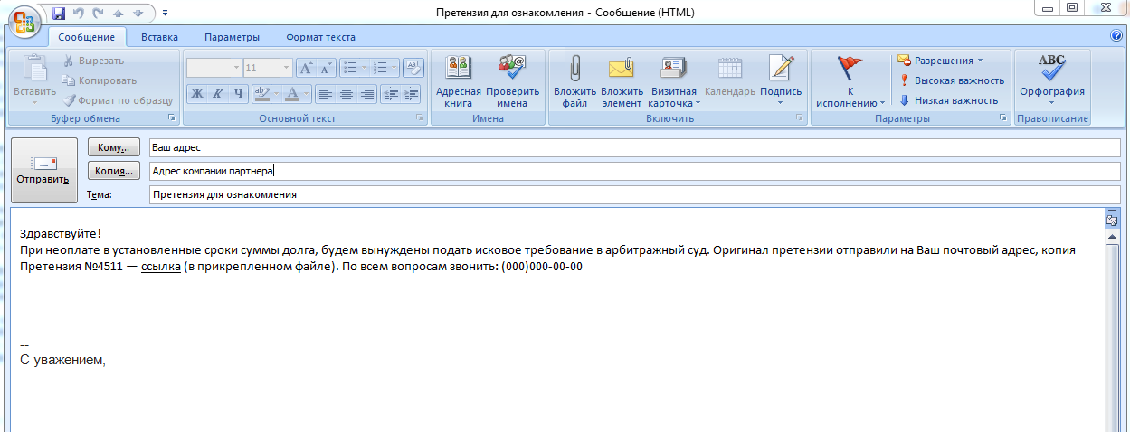
Методы социальной инженерии

Slide 15

Как защититься ?
Антивирусное ПО
Сканеры уязвимостей
Механизмы управления событиями информационной безопасности
Механизмы контроля привилегированных пользователей
Системы очистки паразитного трафика
Системы обнаружения вторжений
Системы проверка программного кода
Тесты на проникновение

Slide 16
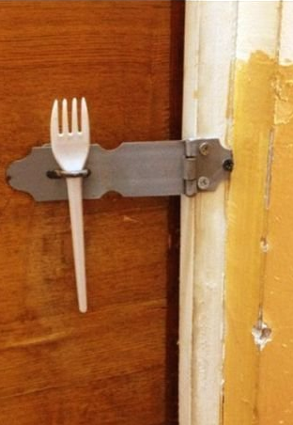
обеспечить абсолютную защищенность информации в информационных системах
НЕВОЗМОЖНО
необходимо повышать ОСВЕДОМЛЕННОСТЬ пользователей и сотрудников в вопросах информационной безопасности

Slide 17

Нормативная и законодательная база
АСУ ТП
Big DATA
ГосСОПКА
Тенденции 2017-…
ЦЕЛЕВЫЕ АТАКИ
POS-терминалы
КРИПТОЛОКЕРЫ
АТАКИ на IoТ
КиберПРОПАГАНДА
СПАСИБО ЗА ВНИМАНИЕ
Евгений Попантонопуло
заместитель директора
НвсФ ФГУП «НТЦ «Атлас»
pev@atlas-nsk.ru
+7 (909) 534-23-27
Необходимо повышать уровень информированности

Slide 18

Виды атак
Взлом процедуры аутентификации и авторизации;
Использование уязвимостей в программном коде;
Генерация большого числа запросов к серверу;
Межсайтового скриптинга;
Загрузка вредоносного программного обеспечения.

Slide 19
Федеральный уровень
Приказ Минкомсвязи РФ
от 25.08.2009 №104
8-ФЗ
Приказ ФСБ,ФСТЭК
от 31.08.2010
№ 416/489
Приказ
Минкомсвязи
от 28.06.2013
№ 149
ПП от 18.05.2009
№424
149-ФЗ
Региональный уровень
Муниципальный уровень

Slide 20
Экономический эффект
Наименование СЗИ | В случае фрагментарного подхода в расчете на 1 АРМ | В случае комплексного подхода в расчете на 1 АРМ | %
 | рассматриваем 100 организаций по 80 АРМ | единая закупка на 8000 АРМ
Антивирусное средство | 1 572 | 600 | 62%
СЗИ от НСД | 8 400 | 4 900 | 42%
СКЗИ + межсетевой экран | 6 620 | 4 350 | 34%
Система обнаружения вторжений | 3 223 | 3 062 | 5%
Система анализа защищенности | 420 | 75 | 82%
Итого на 1 АРМ: | 20 235 | 12 987 | 36%

